Slide 1
El Plan de Empresa

Slide 2
¿Qué es el Plan de Empresa?
A la hora de montar una empresa, hay que elaborar un documento que será la carta de presentación de la empresa por si necesita algún tipo de financiación (vía bancos, vía inversores…)
Planificar las actuaciones y estudiar el mercado para que sea realmente viable tu negocio, con perspectivas de futuro y con el objetivo fundamental de obtener beneficios

Slide 3
¿Para qué sirve el Plan de Empresa?
Análisis exhaustivo de todas las variables que le puedan afectar, aportando la información para determinar la viabilidad del mismo
Una vez en marcha, el Plan de Empresa servirá como herramienta interna para evaluar la marcha de la empresa y las desviaciones sobre el escenario previsto.
Es decir:
A nivel interno: evaluación de la marcha de la empresa, planificación y análisis del nuevo proyecto, visión global del proyecto…
A nivel externo: defender el proyecto ante gente de fuera → obtención de financiación, convencer a posibles futuros inversores, etc

Slide 4
Recomendaciones a la hora de elaborar el Plan de Empresa
Calidad en la información
Actualidad
Totalidad en la información: imagen global de la empresa, imagen completa del proyecto
Unidad de criterio en la redacción

Slide 5
Estructura del Plan de Empresa
Datos básicos de la empresa
Datos básicos del proyecto
Productos y servicios
Plan de producción
Análisis del mercado
Plan de marketing
Organización y personal
Plan de inversiones

Slide 6
Portada e índice
Portada → primera imagen que se recibe de nuestro plan de empresa y de nosotros mismos, es la tarjeta de presentación
¿Qué debe de contener la portada? → nombre y autores

Slide 7


Datos básicos de la empresa
Nombre comercial de la empresa: nombre de la sociedad que va a realizar el Plan de Empresa
Domicilio social: dirección (calle, localidad, provincia, código postal) donde está o estará la empresa
Tipo de sociedad: forma jurídica de la empresa y motivos de su elección
Sector de actividad de la empresa
Capital social: importe monetario aportado por el o por los socios para constituir el patrimonio social
Listado de los trámites oficiales de constitución en función de la modalidad de forma jurídica escogida

Slide 8

Datos básicos del proyecto
Actividad a desarrollar: explicación breve que resuma el objetivo del proyecto, sus características y sus ventajas competitivas
Financiación propia: indicar, de forma resumida, las ampliaciones de capital que se piensan realizar
Financiación ajena: indicar si se piensa disponer de algún tipo de financiación ajena → préstamo, crédito, subvención…

Slide 9

Productos/Servicios
Definición de los productos y/o servicios que se van a llevar a cabo
Qué necesidades va a cubrir
Cuáles son sus características más importantes

Slide 10

Análisis de mercado
Aspectos generales del sector:
descripción general
análisis de las previsiones y el potencial crecimiento del mismo
¿mercado en expansión o en decadencia?
¿hay factores que puedan afectar a la actual estructura de forma considerable?
¿Nuevas tendencias de la industria?
¿Factores socioeconómicos?
¿Factores demográficos?
¿Factores medioambientales?
¿Tamaño actual del mercado?
¿Comportamientos de compra de los clientes?
Barreras de entrada y salida
Legislación específica
Productos y servicios complementarios o sustitutivos que existan

Slide 11
Análisis de mercado
Clientes potenciales: Agruparlos por características comunes
plantear el grado de receptividad de los productos o servicios ofertados
en qué basan los clientes sus decisiones de compra (precio, distribución, servicio…)
qué capacidad de negociación tienen
Análisis de la competencia:
tipo de competidores a los que nos enfrentaremos (indicando sus fortalezas y debilidades)
dónde están localizados
características de sus productos y/o servicios
precios
Calidades
cuota de mercado
políticas comerciales
ventajas competitivas
valor de su marca

Slide 12
Análisis de mercado
Análisis DAFO
Debilidades de la empresa: aquellos elementos, recursos y actitudes propios que suponen una barrera para la buena marcha de la empresa → ¿qué puedo mejorar?¿qué percibe la gente del mercado como una debilidad?¿qué factores reducen el éxito o las ventas de mi proyecto?
Amenazas: situaciones negativas, externas a nuestro proyecto, que pueden atentar contra éste, por lo que llegado el caso, puede ser necesario diseñar una estrategia para poder sortearlas → ¿a qué obstáculos me enfrento?¿qué hacen los competidores? ¿Hay problemas de recursos de capital?¿puede alguna de las amenazas impedir totalmente la actividad de mi empresa?
Fortalezas: aquellos aspectos de la empresa que suponen una ventaja comparativa frente a mis competidores
Oportunidades: factores en el entorno o en el mercado que permiten mejorar la situación competitiva de la empresa

Slide 13
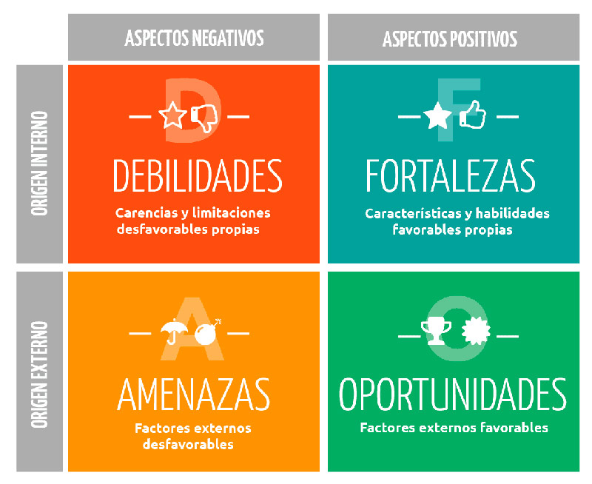

Slide 14

Plan de marketing
Estrategia de precios: precios inferiores a los de su misma categoría en el mercado, precio medio de los productos similares que ya existen en el mercado, precios muy altos para que se perciba mi producto como caro y altamente valorado
Política de ventas: descripción del equipo de ventas, indicando las políticas de márgenes comerciales y medidas de promoción que se ofrecerían a distribuidores, representantes y comerciantes; periodos de cobros a clientes; descuentos, anticipos, rappels…
Promoción y publicidad: plan de medios que recoja las medidas promocionales que se piensan lanzar, tales como mailings, presentaciones en ferias, artículos y anuncios en revistas especializadas, etc.
Esquema de distribución: canales de distribución a utilizar, política de descuentos y márgenes, costes de distribución, costes de comercialización, posibilidades de exportación haciendo referencia a la distribución internacional, transporte, seguros…
Servicio post-venta y garantía: tipo de garantía que se ofrece, su duración, quién se encargará del servicio post-venta y sus costes y compararlos con el ofertado por la competencia

Slide 15
Plan de marketing
Política de producto:
nombre del producto o servicio
Calidad
Marca
Tipo de envase
Diseño del producto o servicio
Aspectos innovadores
Otras características que creamos oportunas
Marketing mix

Slide 16

Plan de producción
Descripción del proceso productivo: recepción de materias primas, elaboración del producto, almacenaje, comercialización, distribución
En caso de ser prestación de servicios → frecuencia con la que se prestará dicho servicio, tiempo necesario para llevarlo a cabo, apariencia interna del local (ambiente, decoración, tamaño y distribución interior), personas con las que se cuenta para realizarlo…
Sistemas de control o de gestión de la calidad: descripción del proceso de control de calidad, control de inventarios y procedimientos de inspección
Tecnología utilizada: la utilizada en el sistema productivo y sus principales características; ¿en qué estado se encuentra el mercado de dicha tecnología y qué previsiones tiene?

Slide 17
Plan de producción
Instalaciones y maquinaria: descripción de los equipos necesarios para la fabricación de los productos o la prestación de los servicios: características, modelos, tipos de adquisición, capacidad de producción…
Proveedores: descripción de los proveedores con los que se piensa trabajar → precios, condiciones que nos ofrecen, plazos de entrega, volúmenes óptimos de pedido…
Seguridad e higiene y gestión medioambiental: medidas relacionadas con la seguridad en el trabajo, protección y prevención; medidas preventivas en materia de medio ambiente y su gasto asociado
Determinación del coste del producto o servicio: costes fijos, costes variables, costes totales, precio por unidad

Slide 18
La función de producción en la empresa
(Estos puntos no entrarían dentro del detalle de un Plan de Empresa)
Métodos para la valoración de existencias
Cálculo de costes
Costes totales = Costes totales + Costes variables
Economías de escala
El precio de venta → ¿qué margen de beneficio vamos a aplicar a nuestro producto una vez tenemos claros los costes totales? No hay que olvidar que al precio de venta habría que añadirle los impuestos indirectos correspondientes (IVA)
Umbral de rentabilidad o punto muerto

Slide 19


Organización y personal
Equipo directivo: funciones de cada miembro del equipo directivo, indicando su experiencia profesional y su especialización en una rama determinada del área funcional. También conviene describir las responsabilidades y tareas concretas de cada miembro dentro de la organización

Slide 20
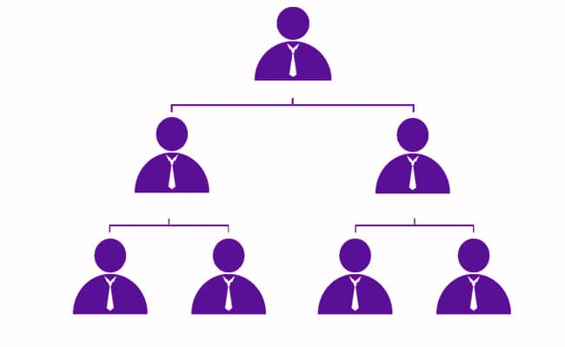
Organización y personal
Plantilla de la empresa:
Categorías laborales que existirán en la empresa de acuerdo al convenio colectivo correspondiente (¿qué convenio colectivo deberíamos de aplicar?)
¿Cuál va a ser el coste de mi personal de acuerdo a las condiciones del mercado? → echar un vistazo al convenio colectivo
Organigrama (¿somos una pyme?)
Tareas a desempeñar por cada categoría
¿Qué tipo de contratos voy a hacer?, externalización de funciones (outsourcing), número de trabajadores por categoría y puesto; política general de RRHH (es decir, formación y especialización del personal, fórmulas de promoción y ascenso…)
https://www.youtube.com/watch?v=QFQFVo8Lvkk

Slide 21

Plan de inversiones
Inmovilizado material: elementos patrimoniales tangibles → muebles, inmuebles, equipos, instalaciones, activos financieros. Destinados a servir de forma duradera para el desarrollo de la actividad de la empresa
Inmovilizado inmaterial: gastos en I+D; concesiones administrativas; propiedad industrial, franquicias, listas de clientes, aplicaciones informáticas, derechos de contaminación, patentes…
Inmovilizado financiero: activos de naturaleza financiera pura que posee la empresa → préstamos concedidos, inversiones en títulos mobiliarios, obligaciones, créditos, fianzas, depósitos, bonos…
Otras inversiones: otros bienes no incluidos en apartados anteriores pero que se quieran incluir

